Slide 1



回课——异常控制流
信息科学技术学院 张荟萱 2021年11月30日

Slide 2


目录/CONTENTS
01
异常
02
进程
系统调用错误处理
04
进程控制
03

Slide 3

壹
异常

Slide 4

壹
控制流与异常控制流
·控制流是在一个指令地址构成的序列中相邻地址之间的过渡（称为控制转移）的序列
·正常的平滑流中会由于跳转、过程调用和返回等指令发生突变
·异常控制流能够实现对系统状态的变化做出反应，例如硬件定时器产生的信号、网络适配器接收的包存入内存等。
·异常控制流可以发生在计算机系统的每个层次，比如硬件层中硬件检测到的事件、操作系统层中内核进行的上下文切换、应用层一个进程向另一个进程发送信号、一个程序可以回避通常的栈机制，执行到其它函数的任意位置的非本地跳转来对错误作出反应等。

Slide 5
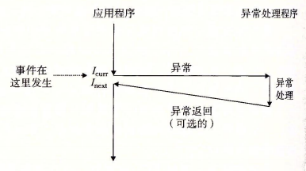
壹
异常
·异常是控制流中的突变，用来响应处理器状态中的某些变化
·在处理器中，状态被编码为不同的位和信号，状态变化称为事件，当处理器检测到有事件发生时，它就会通过一张叫异常表的跳转表进行一个间接过程调用（异常），到一个专门设计用来处理这类事件的操作系统子程序（异常处理程序），异常处理完成后，处理程序可能会将控制返回给当前指令、返回给下一条指令或终止被中断的程序。

Slide 6
壹
异常的处理
·系统中可能的每种类型的异常都分配了唯一的一个非负整数的异常号，一些号码是由处理器设计者分配的（如被零除、内存缺页和访问违例、断点及算术运算溢出），另一些是由操作系统内核的设计者分配的（系统调用和来自外部的I/O信号）。系统启动时操作系统分配和初始化一张异常表，表目k包含异常k的处理程序，当触发异常时通过异常表表目k*8（书P503有误，详见英文版P725）+异常表基址寄存器（存放异常表的起始地址）得到对应的异常处理程序的地址
·异常与过程调用的区别：过程调用时在跳转到处理程序之前，处理器将返回地址压入栈中，但根据异常的类型返回地址要么是当前指令要么是下一条指令。
·处理器在异常时会把一些额外的处理器状态压到栈里，因为在处理程序返回时重新开始被中断的程序需要这些状态
·控制从用户程序转移到内核时所有这些项目会被压入内核栈中
·异常处理程序运行在内核模式下，对所有系统资源有完全的访问权限

Slide 7
壹
异常的四种类型
类别 | 原因 | 异步/同步 | 返回行为
中断 | 来自I/O设备的信号 | 异步 | 总是返回下一指令
陷阱 | 有意的异常 | 同步 | 总是返回下一指令
故障 | 潜在可恢复的错误 | 同步 | 可能返回当前指令
终止 | 不可恢复的错误 | 同步 | 不会返回

Slide 8
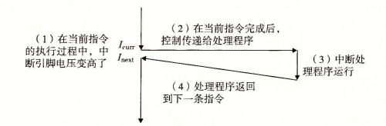
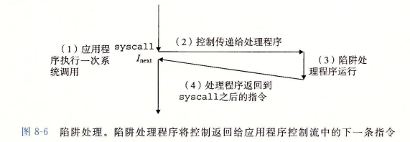
壹
异常的四种类型
中断：异步发生的，来自处理器外部的I/O设备信号的结果而不是任何一条指令造成的，硬件中断的异常处理程序常常称为中断处理程序，在当前指令完成执行后处理器发现中断引脚电压升高，从系统总线读取异常号，处理完成后将控制返回给下一条指令。
陷阱和系统调用：是有意的异常，是执行一条指令的结果，会将控制返回到下一条指令，最重要的用途是在用户程序和内核之间提供一个像过程一样的接口，叫做系统调用。为了允许用户程序对内核服务受控的访问，处理器提供了一条特殊的syscall n指令，执行syscall指令会导致一个异常处理程序的陷阱，从程序员角度来看，系统调用和普通的函数调用是一样的，但普通的函数运行在用户模式中，而系统调用运行在内核模式中。

Slide 9
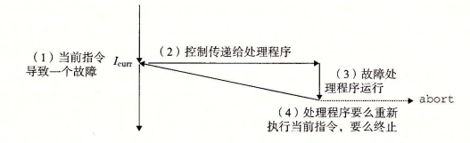
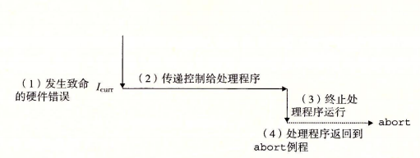
壹
异常的四种类型
故障：由错误情况引起，可能能够被故障处理程序修正，如果能够修正就返回到当前指令（重新执行），如果不能修正就返回到内核中的abort例程来终止引起故障的应用程序。典型的故障的例子是缺页异常。
终止：不可恢复的致命错误造成的结果，通常是一些硬件错误，比如DRAM或者SRAM位被损坏时的奇偶错误

Slide 10
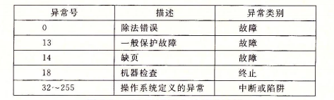
壹
Linux/x86-64的故障和终止
除法错误：试图除以0或者除法指令的结果对目标操作数过大，Unix会选择终止程序，报告为浮点数异常
一般保护故障：一个程序引用了一个未定义的虚拟内存区域或试图写一个只读的文本段，Unix会选择终止程序，报告段错误
01
02
缺页：处理程序会将磁盘上虚拟内存的一个页面映射到物理内存的一个页面，然后重新执行产生这条故障的指令
机器检查：导致故障的指令执行中检测到致命的硬件错误时发生的，从不返回控制给应用程序。
03
04

Slide 11
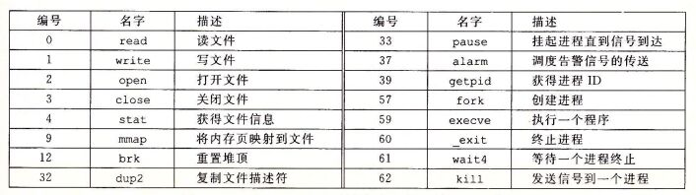
壹
Linux/x86-64的系统调用
标准C库提供了一组方便的包装函数，我们将系统调用与和它们相关联的包装函数都称为系统级函数，所有到Linux系统调用的参数都是通过通用寄存器而不是栈传递的，寄存器%rax包含系统调用号，寄存器%rdi,%rsi,%rdx,%r10,%r8,%r9包含最多6个参数，从系统调用返回时寄存器%rcx和%r11会被破坏，%rax包含返回值，负的返回值表明发生了错误，对应于负的errno

Slide 12
贰
进程

Slide 13
贰
进程
·进程的定义是一个执行中程序的实例，系统中每个程序都运行在某个进程的上下文中，上下文是由程序正确运行所需的状态组成的，包括存放在内存中的代码和数据、它的栈、通用目的寄存器的内容...
·每次用户通过向shell输入一个可执行目标文件的名字，shell就会创建一个新的进程然后在这个新进程的上下文中运行这个可执行目标文件；应用程序也能够创建新进程然后在这个新进程上的上下文中运行它们自己的代码或者其他应用程序
·进程向应用程序提供了两个关键抽象，即独立的逻辑控制流（好像我们的程序独占地使用处理器）和私有的地址空间（好像我们的程序独占地使用内存系统）

Slide 14
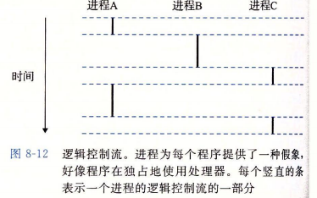
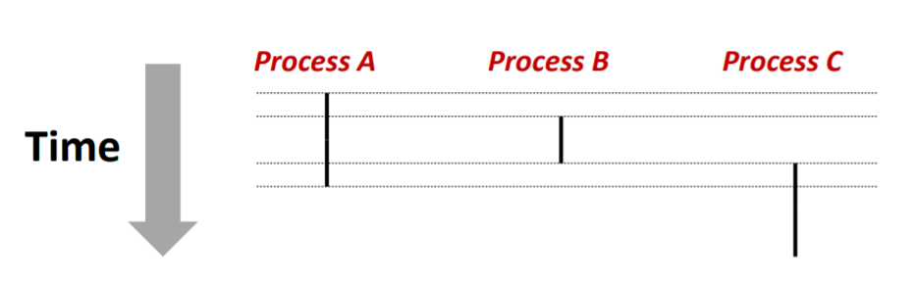
贰
逻辑控制流与并发流
·一个程序的PC值的序列叫做逻辑控制流，简称逻辑流
·进程是轮流使用处理器的，每个进程执行它的流的一部分，然后被抢占（暂时挂起），然后轮到其他进程，于是就能实现每个程序都好像独占地使用处理器。
·如果我们精确测量每条指令使用的时间，会发现在程序中一些指令的执行之间CPU好像会周期性地停顿
·一个逻辑流的执行时间和另一个流重叠，称为并发流
·如右图所示，AB与AC均为并发流，而BC不是
·多个流并发地执行的现象称为并发，而一个进程和其它进程轮流进行的概念称为多任务，一个进程执行它的控制流的一部分的每一时间段叫做时间片，多任务也叫时间分片
·如果两个流在时间上重叠那么它们就是并发的，而如果两个流并发地运行在不同的处理器核或计算机上那么它们是并行的

Slide 15
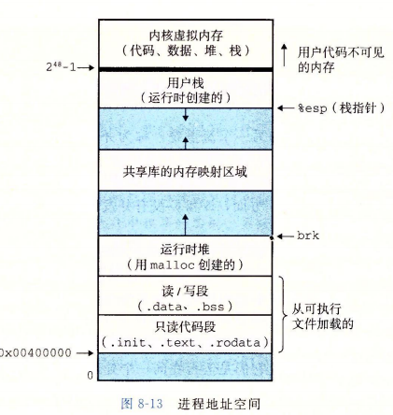
贰
私有地址空间、用户模式和内核模式
·进程为每个程序提供它自己的私有地址空间，和这个空间中某个地址相关联的那个内存字节是不能被其他进程读或写的，从这个意义上来说这个地址空间是私有的。
·处理器通常用某个控制寄存器的一个模式位来描述进程当前享有的特权，当设置了模式位时，进程就运行在内核模式中，这样的进程可以执行指令集中的任何指令，并且可以访问系统中的任何内存位置
·没有设计模式位时，进程运行在用户模式中，用户模式中的进程不允许执行特权指令，比如停止处理器等，任何这样的尝试都会导致致命的保护故障，而用户程序必须通过系统调用接口间接访问内核代码和数据。进程从用户模式变为内核模式的唯一方法是通过中断、故障或陷入系统调用这样的异常
·Linux提供/proc文件系统允许用户模式进程访问内核数据结构的内容，该系统将许多内核数据结构的内容输出位一个用户程序可以读的文本文件的层次结构

Slide 16
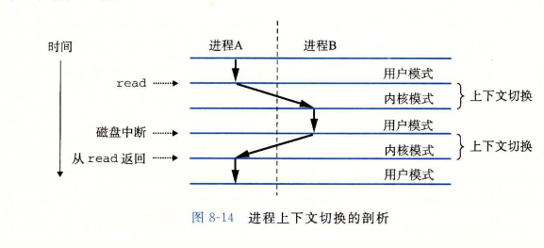
没有单独的内核进程！
贰
上下文切换
内核代表进程A在内核模式下执行指令
内核代表进程B在内核模式下执行指令
·操作系统内核使用上下文切换的较高层形式的异常控制流来实现多任务。内核为每个进程维护一个上下文，在某一时刻内核决定抢占当前进程并且重新开始一个先前被抢占了的进程，这种决策就叫调度，是由内核中称为调度器的代码处理的。当内核选择了一个新的进程运行时，我们说内核调度了这个进程，在内核调度了一个新的进程运行后，它就抢占当前进程，并使用上下文切换来将控制转移到新的进程。
·上下文切换的步骤：保存当前进程的上下文，恢复某个先前被抢占的进程被保存的上下文，将控制传递给这个新恢复的进程
·内核代表用户执行系统调用时会执行上下文切换，如果系统调用因为等待某个时间发生阻塞那么内核可以切换到另一个进程，比如read和sleep
·中断也可能引发上下文切换，所有的系统都会定时产生周期性定时器中断的机制，每次定时器中断时内核就判定当前进程已经执行了足够长的时间应该切换到另一个进程

Slide 17
叁
系统调用错误处理

Slide 18
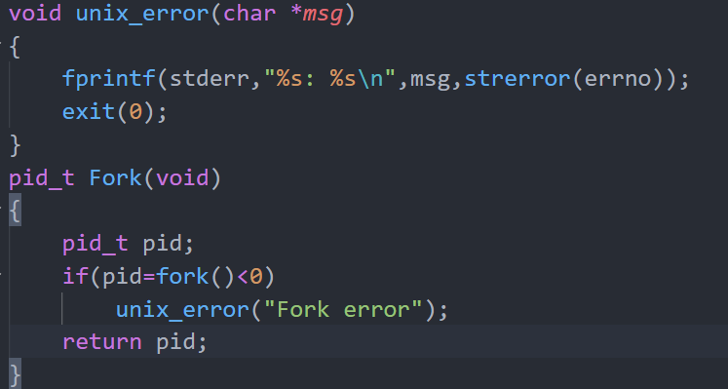
叁
使用错误包装函数检查代码错误
·Unix系统级函数遇到错误时通常会返回-1并且设置全局整数变量errno来表示什么出错了，而stderror函数返回一个文本串描述了和某个errno值相关联的函数，可以通过定义错误报告函数和错误处理包装函数来简化错误处理：
·对于基本的系统函数，我们定义有相同参数的首字母大写的对应函数，然后调用基本函数，检查错误，有任何问题就终止，这样就可以通过调用错误处理包装函数简洁的处理错误。

Slide 19
肆
进程控制

Slide 20
肆
获取进程ID
·每个进程都有唯一的正数进程ID（PID），而getpid函数可以返回调用进程的PID，getppid函数可以返回其父进程的PID，其返回类型为pid_t，在Linux系统上定义为int

Slide 21
肆
创建和终止进程
·从程序员的角度，可以认为进程总是处于下面三种状态之一：运行（要么正在CPU上运行，要么等待被执行并且会被调度）；停止（进程的执行被挂起且不会被调度，在收到SIGSTOP、SIGTSTP、SIGTTIN或SIGTTOU信号会停止，而收到SIGCONT信号才会再次开始运行）；终止（进程永远停止，有三种可能的原因：收到一个信号，其默认行为为终止进程；从主程序返回；调用exit函数）
·exit函数以status退出状态来终止进程，另一种设置退出状态的方法是从主程序中返回一个整数值
·父进程通过调用fork函数创建一个新的运行的子进程，子进程得到与父进程用户级虚拟地址空间相同的一份副本，当父进程调用fork时，子进程可以读写父进程打开的任何文件，但父子进程的PID是不同的

Slide 22
肆
fork函数详解
·fork函数最让人困惑的行为是它只被调用一次，却会返回两次，在父进程中fork会返回其子进程的PID，而在子进程中fork会返回0。
·另一个迷惑之处在于父进程和子进程是并发执行的，也就是说内核可以以任意方式交替执行它们的指令，我们不能对运行顺序做任何假设。
·父进程和子进程的地址空间是相同但独立的，也就是说当我们修改父进程中的某个变量时，子进程中相应的变量并不被修改，修改子进程变量同理。
·子进程继承了父进程所有打开的文件。
·可以通过画进程图来理解fork的执行过程，进程图中的箭头只表示语句执行的先后顺序而不表示数据等的传递与返回关系

Slide 23
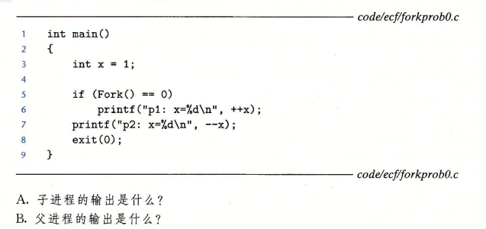
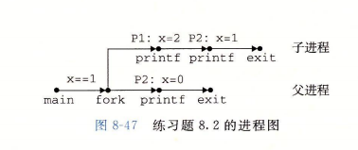
肆
例题：用进程图理解fork的行为

Slide 24
肆
回收子进程
·当一个进程终止时，内核并不是立刻将其从系统中清除，进程会保持在终止的状态下直到被其父进程回收，当父进程回收已终止的子进程时内核将子进程的退出状态传递给父进程，然后抛弃已终止的子进程，此时终止的进程才消失。一个终止了但未被回收的进程称为僵尸进城。
·如果父进程终止了，内核会安排init进程作为孤儿进程的养父，init进程的PID为1，是在系统启动时由内核创建的，不会终止，是所有进程的祖先。长时间运行的程序，比如shell或服务器，总是应该回收它们的僵尸子进程，即使僵尸子进程没有运行，它们仍然消耗系统的内存资源。
·一个进程可以调用waitpid函数来等待它的子进程终止或停止

Slide 25
肆
waitpid函数详解
·waitpid函数有三个参数：pid_t pid,int* statusp,int options
·pid参数确定了一个等待集合，pid>0时等待集合只包含进程ID为pid的进程；若pid=-1则等待集合为该进程的所有子进程。
·在默认情况下（options=0）该函数会挂起调用进程的执行，直到其等待集合中的一个子进程终止，如果等待集合中的一个进程在刚调用的时候就已经终止了，那么waitpid就立刻返回。在上述情况下，该函数返回值为终止的子进程的PID，同时该终止的子进程会被回收。
·通过修改options为其他常量可以修改默认行为

Slide 26
肆
waitpid函数详解
options取值 | 对应行为
0 | 挂起调用进程，直到其等待集合中一个子进程终止或已经有终止的子进程，返回这个子进程的PID并将其回收
WNOHANG | 如果等待集合中任何子进程都没有终止就立刻返回0，这样可以在等待子进程终止的同时做一些有用的工作。
WUNTRACED | 挂起调用进程的执行，直到等待集合中的一个进程变成已终止或被停止，返回导致返回的子进程的PID
WCONTINUED | 挂起调用进程的执行直到等待集合中一个正在运行的进程终止或等待集合中一个被停止的进程受到SIGCONT信号重新开始执行
可以用运算将这些选项组合起来！

Slide 27
肆
waitpid函数详解
·对statusp参数，如果其非空，waitpid会在其中放上导致返回的子进程的状态信息，令status=*statusp，则wait.h头文件定义了解释status参数的宏：
·WIFEXITED(status):子进程通过调用exit或return正常终止，此时会定义WEXITSTATUS(status)返回正常终止的子进程的退出状态
·WIFSIGNALED(status)：子进程因为一个未被捕获的信号终止，此时会定义WTERMSIG(status)返回导致子进程终止的信号的编号
·WIFSTOPPED(status):引起返回的子进程在当前是停止的，此时会定义WSTOPSIG（status）返回引起子进程停止的信号的编号
·WIFCONTINUED(status):子进程受到SIGCONT信号重新启动
·如果调用进程没有子进程，waitpid返回-1，并设置errno为ECHILD，如果其被一个信号中断，则返回-1，并设置errno为EINTR

Slide 28
肆
waitpid函数详解
·waitpid函数有一个简化版本wait函数，它只有一个参数：int* statusp
·调用wait(&status)等价于调用waitpid(-1,&status,0)
·程序不会按照特定的顺序回收子进程，这是非确定性行为的一个实例，程序员不能假设程序总是会出现某一个结果。

Slide 29
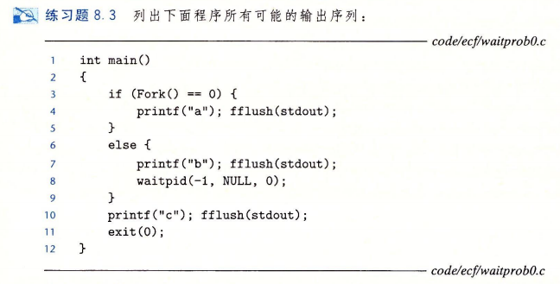
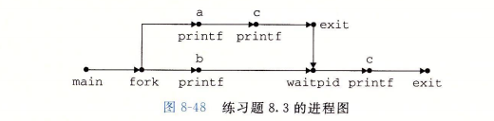
肆
例题：用进程图理解fork与waitpid的行为
该程序的输出序列包括父进程和子进程的所有输出，而不是单独讨论父进程和子进程各自的输出
这个箭头的含义并不是在执行完子进程后需要“返回”父进程，而是父进程的waitpid函数需要等待这个子进程执行完，这实际上是一个拓扑结构

Slide 30
肆
让进程休眠
·可以通过sleep函数让一个进程挂起一个特定的时间，其参数以秒为单位，如果请求的时间量已经到了，sleep返回0，否则返回剩下要休眠的秒数（比如sleep函数被一个信号中断而过早返回）
·也可以用pause函数让调用函数休眠，直到该进程收到一个信号

Slide 31
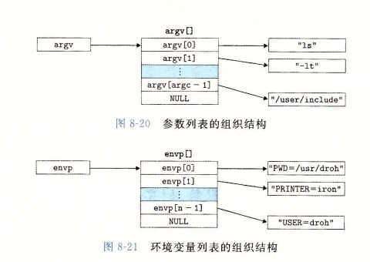
肆
加载并运行程序
·execve在当前函数的上下文中加载并运行一个新程序
·execve有三个参数：const char* filename表示可执行目标文件名，const char* argv[]表示参数列表，const char* envp[]表示环境变量列表，只有出现诸如找不到filename等错误时才会返回到调用程序，因此正常情况下execve调用一次并从不返回。
·参数列表和环境变量列表的结构如图所示，环境变量是形如“name=value”的名字-值对。

Slide 32
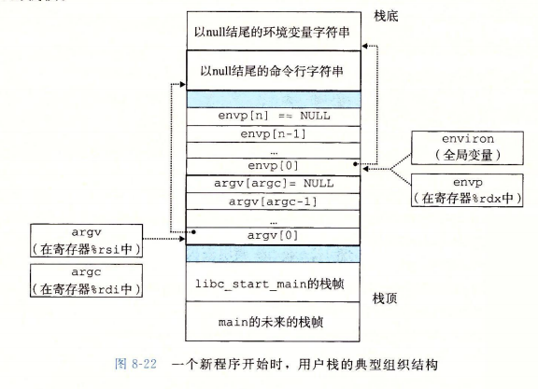
肆
加载并运行程序
·execve函数会将控制传递给新程序的主函数，其主函数原型如下：
int main(int argc,char *argv[],char* envp[])，其用户栈的组织结构如图所示
·main函数的三个参数中argc表示argv中非空指针数，另两个的作用是显然的。

Slide 33
肆
操作环境数组
·Linux提供了几个函数来操作环境数组：
·char *getenv(char *name)会在环境数组中搜索“name=value”的字符串，找到了会返回指向value的指针，否则返回NULL
·int setenv(const char* name,const char* newvalue,int overwrite)会在环境列表中搜索“name=oldvalue”的字符串，在overwrite非0时将其修改为“name=newvalue”，若找不到则将“name=newvalue”插入环境列表中
·void unsetenv(const char* name)会在环境列表中搜索“name=value”的字符串，找到了会将之删除

Slide 34
肆
对比程序与进程
·程序是一堆代码和数据，可以作为目标文件存在于磁盘上或作为段存在于地址空间中
·进程是执行中程序的一个具体的实例，程序总是运行在某个进程的上下文中
·fork函数在新的子进程中运行相同的程序，新的子进程是父进程的一个复制品
·execve函数在当前进程的上下文中加载并运行一个新的程序，会覆盖当前进程的地址空间，没有创建一个新进程，新的程序不改变PID，并继承了调用execve函数时已打开的所有文件描述符。

Slide 35
肆
利用fork和execve来运行程序
·shell是一个交互型的应用级程序，代表用户运行其它程序。shell执行一些列的读/求值步骤，然后终止。读步骤读取来自用户的一个命令行，求职步骤解析命令行并代表用户运行程序。
·对命令行求值时，先调用parseline函数解析以空格分隔的命令行参数，并构造最终传递给execve的argv向量，第一个参数被假设为要么是一个内置的shell命令名，马上就会解释这个命令，要么是一个可执行目标文件，会在一个新的子进程的上下文中加载并运行这个文件
·如果最后一个参数是一个&字符，那么eval函数调用builtin_command函数，检查第一个参数是否是一个内置的shell命令，如果是就解释这个命令并返回1，否则返回0，简单的shell只有一个内置命令——quit
·builtin_command返回0后，shell创建一个子进程，在子进程中执行所请求的程序，如果要求在后台运行shell返回循环的顶部，否则用waitpid函数等待作业终止。但这个shell不能回收其后台子进程，修改这个缺陷需要用到信号

Slide 36
谢谢观看 请指正
信息科学技术学院 张荟萱 2021年11月30日

